Slide 1
МУНИЦИПАЛЬНОЕ БЮДЖЕТНОЕ ДОШКОЛЬНОЕ ОБРАЗОВАТЕЛЬНОЕ УЧРЕЖДЕНИЕ ДЕТСКИЙ САД КОМПЕНСИРУЮЩЕГО ВИДА № 6 «ЗОЛОТОЙ КЛЮЧИК»
МУНИЦИПАЛЬНОГО ОБРАЗОВАНИЯ
ТИМАШЕВСКИЙ РАЙОН
«Создание модели комплексного подхода к развитию речи неговорящих детей с использованием альтернативных форм и методов сопровождения в условиях детского сада компенсирующего вида»
Авторы:
Баранник Л.И., старший воспитатель,
Чернышова Н.А., педагог-психолог,
Демьянченко Н.Н., учитель-дефектолог,
Чугунова М. В., учитель-логопед

Slide 2
Цель
Создание в условиях дошкольной образовательной организации эффективной модели комплексного подхода к развитию речи неговорящих детей с использованием нетрадиционных форм и методов сопровождения.
Задачи
1. Провести анализ имеющегося опыта в области речевого и коммуникативного развития дошкольников с различными образовательными потребностями;
2. Разработать нормативно-правовую базу, регулирующую деятельность инновационной площадки.
3. Провести анализ кадрового состояния педагогических работников детского сада;
4. Сформировать банк данных педагогических работников, участвующих в инновации;
5. Определить приоритетные направления повышения квалификации педагогических работников; организовать повышение квалификации педагогов;
6. Повысить профессиональные компетенции педагогов в области речевого развития дошкольников и психолого-педагогического их сопровождения.
7. Выявить и проанализировать проблемы речевого развития дошкольников;
8. Создать предметно-развивающую речевую образовательную среду в группах детского сада;
9. Внедрить в деятельность специалистов ДОО применение альтернативных форм, методов и технологий в работе с неговорящими дошкольниками;
10. Организовать сетевое взаимодействие с организациями муниципалитета по данной проблеме.

Slide 3
Инновационность.
Проект направлен на развитие речи у детей, имеющих сложные сочетанные нарушения. У воспитанников наблюдается снижение познавательной деятельности, неустойчивость внимания, быстрая отвлекаемость, истощаемость психических процессов, затруднена речь.
В условиях детского сада компенсирующего вида, в группах воспитанников с различными психо-функциональными нарушениями отмечается системный характер нарушения речи. У них оказываются несформированными все операции речевой деятельности: имеет место слабость мотивации, снижение потребности в речевом общении, грубо нарушено программирование речевой деятельности, создание внутренних программ речевых действий, реализация речевой программы и контроля за речью, сличение полученного результата с предварительным замыслом, его соответствие мотиву и цели речевой деятельности.

Slide 4
Измерение и оценка качества инновации.
Критерии | Показатели | Результативность
Эффективность управленческой деятельности | 1. Выполнение плана мероприятий по реализации проекта 2. Обеспеченность нормативно-правовой документацией, необходимой для реализации проекта. | Разработаны и утверждены локальные акты: - Приказ МБДОУ по организации инновационной деятельности в рамках КИП. - Положение об инновационной площадке. - Положение о рабочей (творческой группе). - На основании приказа заведующего ДОУ по созданию инновационной площадки была создана рабочая (творческая) группа.

Slide 5
Измерение и оценка качества инновации.
Эффективность образовательной деятельности | 1. Доля педагогов, участвующих в реализации проекта, доля привлеченных специалистов. 2. Повышение уровня профессионализма педагогов. - повышение компетентности в сфере работы с детьми с ОВЗ; - расширение диапазона методов; - повышение профессионального уровня при использовании альтернативных методов и методик работы по развитию речи детей с ОВЗ. | 1. В реализации проекта задействовано 25% воспитателей и 80% узких специалистов от общего количества педагогических работников. Произведена оценка готовности педагогического коллектива ДОО к инновационной деятельности с помощью разработанных анкет и опросников. Осуществлено повышение квалификации педагогов ДОО по направлению деятельности КИП.

Slide 6
Измерение и оценка качества инновации.
Обогащение образовательной среды | 1. Количество разработанных методических пособий. 2.Количество проведенных семинаров и мастер-классов для участников проекта. | 1. Изменение и обогащение речевой образовательной среды. 2. Изменена предметно-развивающая среда. 3. Созданы речевые центры, уголки речевой деятельности. 4. Разработано 12 дидактических пособий для детей. 5. Проведены семинары для пед.работников.
Эффективность взаимодействия с социумом | 1. Расширение социально-педагогического партнерства в рамках реализации проекта с другими учреждениями. | Вовлечение родителей во взаимодействие. Организация педагогической гостиной для родителей. Организация сетевого взаимодействия с ДОО № 2, 3, 14, 7.

Slide 7
Измерение и оценка качества инновации.
Эффективность трансляции продуктов и результатов | Количество семинаров, мастер классов, круглых столов по теме проекта. Количество публикаций в печатных и электронных СМИ о ходе реализации проекта. | Проведено 4 семинара для воспитателей ДОО района. Выступление по теме проекта на муниципальных и зональных мероприятиях. Опубликовано 5 электронных сборника по теме проекта.

Slide 8
Результативность (определенная устойчивость положительных результатов) за отчетный период, краткое описание изданных инновационных продуктов
В соответствии с планом работы краевой инновационной площадки разработаны следующие инновационные продукты:
- Методические рекомендации «Комплексная психолого-педагогическая диагностика развития детей раннего и дошкольного возраста со сложным дефектом».
- Приложение к методическим рекомендациям «Комплексная психолого-педагогическая диагностика развития детей раннего и дошкольного возраста со сложным дефектом» (наглядный материал).
- Методические рекомендации «Визуальная поддержка ребенка со сложным дефектом от двух до восьми лет».
- Методическое пособие «Картотека динамических пауз для детей со сложным дефектом».
Методические рекомендации «Комплексный подход к развитию речи неговорящих детей с использованием альтернативной коммуникации».
- Речевая карта обследования неговорящего ребенка.
- Методическое пособие: «Альбом для обследования речевого развития неговорящих детей». ( Приложение к речевой карте неговорящего ребенка)

Slide 9
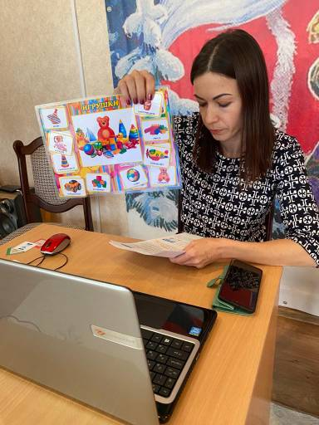
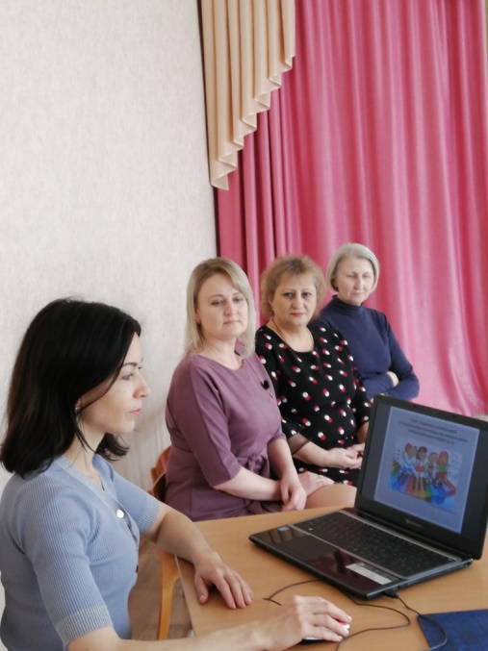
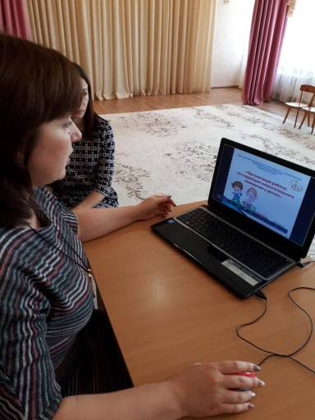
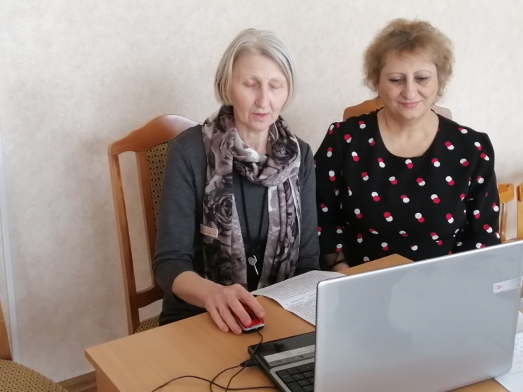
Апробация и диссеминация результатов деятельности КИП в образовательных организациях Краснодарского края на основе сетевого взаимодействия..
В рамках реализации краевой инновационной площадки педагоги ДОО активно делились опытом на муниципальных мероприятиях.

Slide 10
Результативность (определенная устойчивость положительных результатов) за отчетный период, краткое описание изданных инновационных продуктов

Slide 11
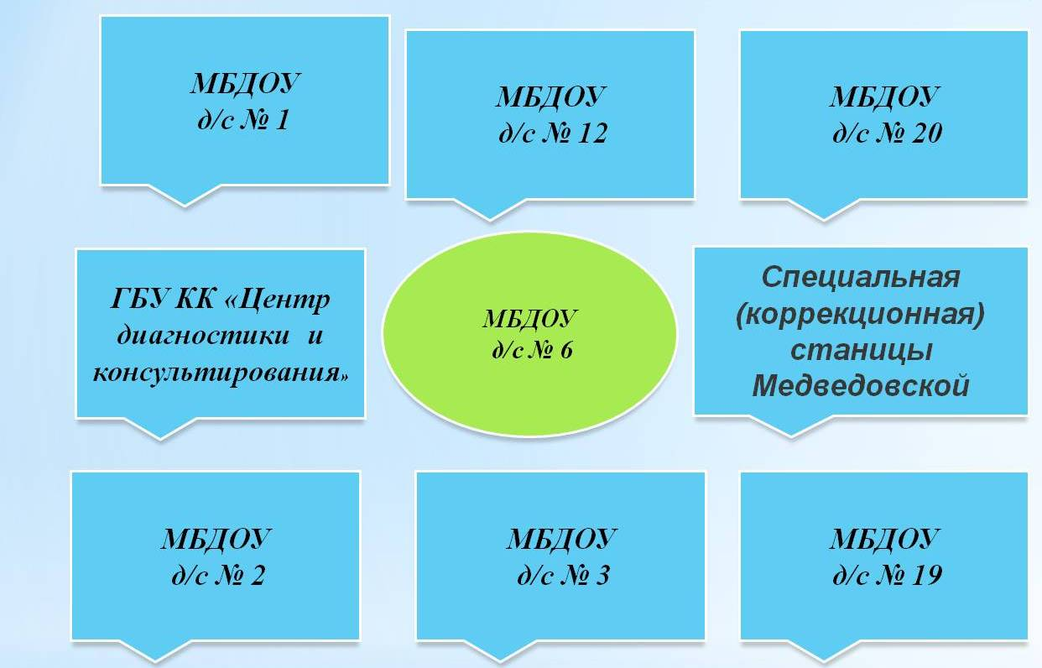
Сетевое взаимодействие. Количественная характеристика заключенных договоров о сетевом взаимодействии и сотрудничестве

Slide 12
Спасибо за внимание!

